Slide 1
2025.11.17

Slide 2
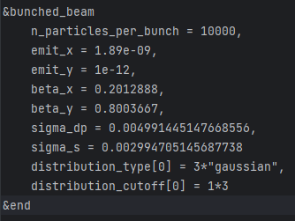
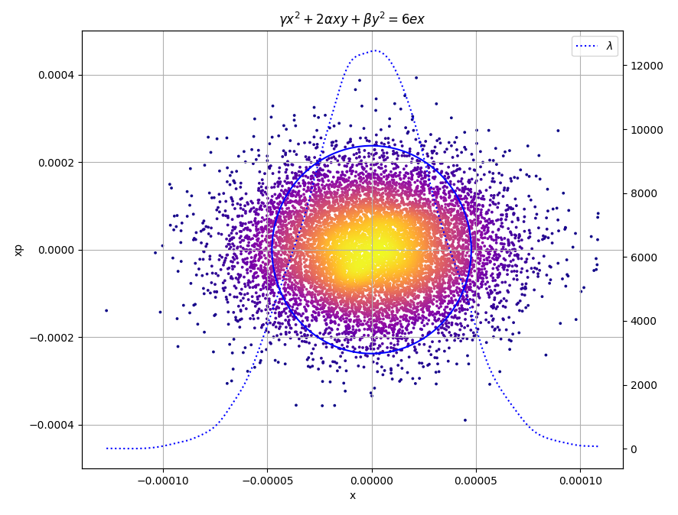
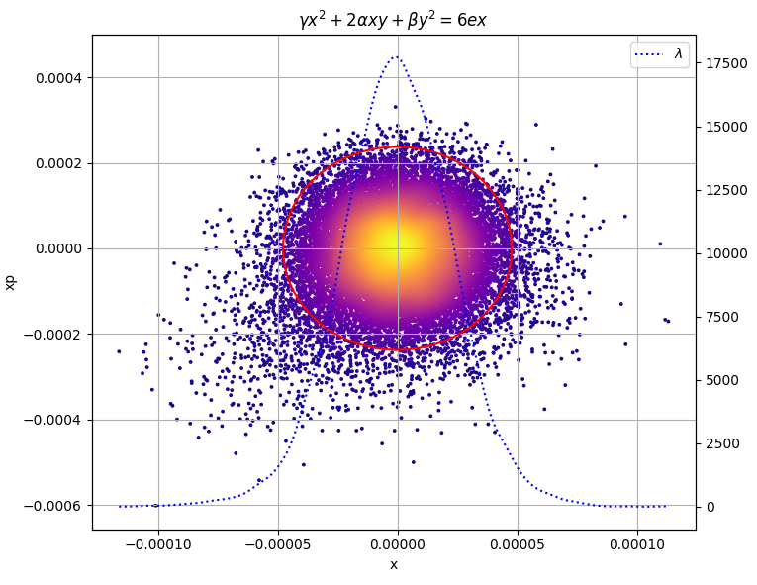
将上周所用的束团分布和twiss参数椭圆画在一张图上，感觉没有太多的mismatch？
用bunched_beam根据s=0处的twiss参数生成新的束团，结果如下方的右图所示

Slide 3
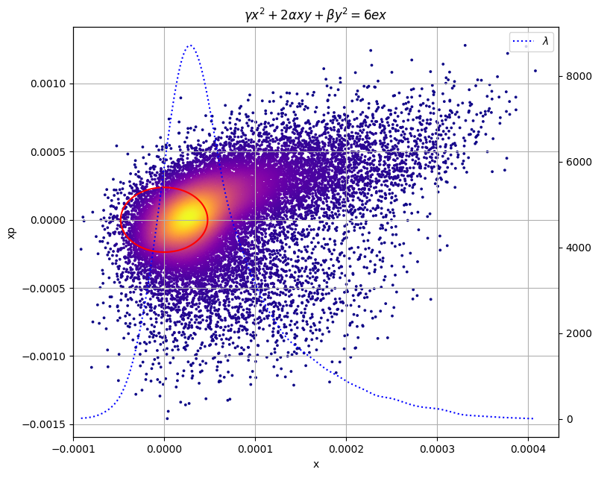
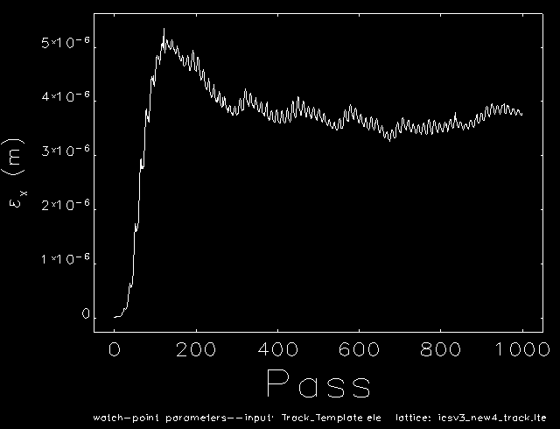
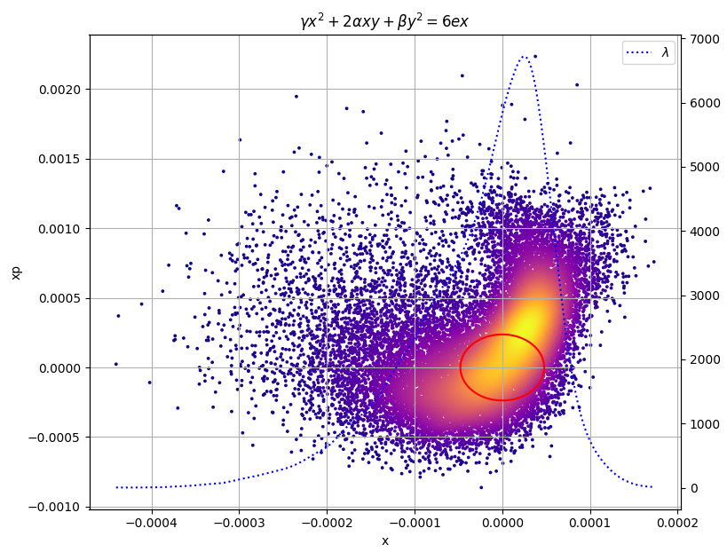
没有加入IBS，只有bare lattice和RF，依然会有x方向发射度的增大
5 turn
不知道是不是匹配的问题？
10 turn

Slide 4
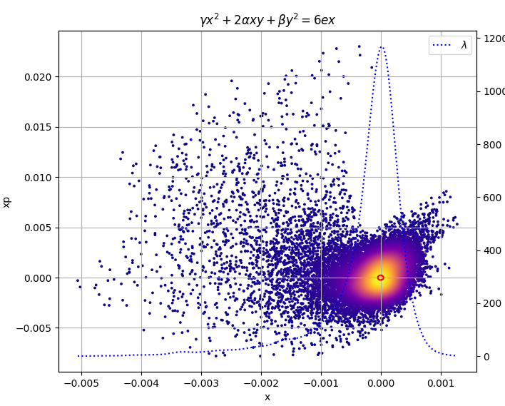
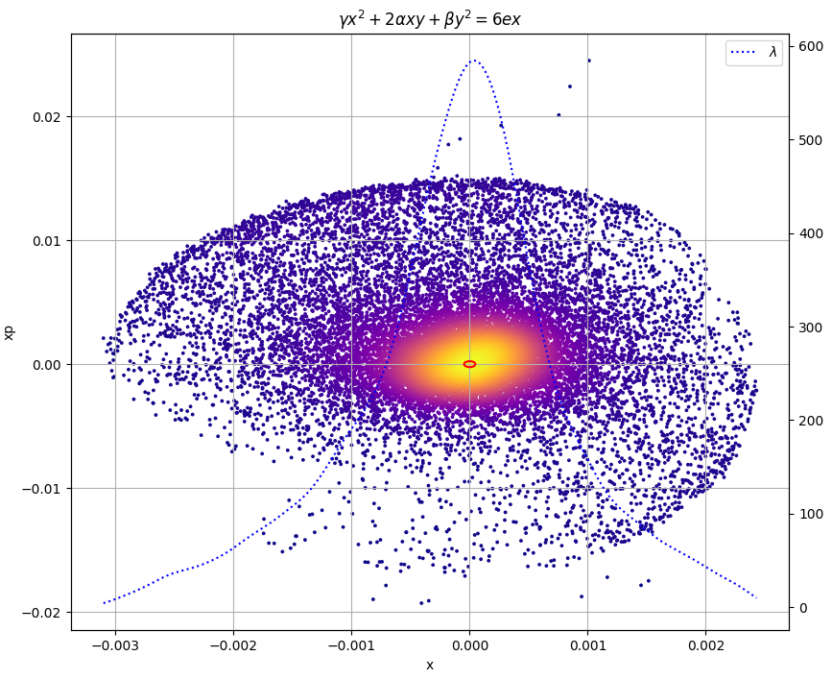
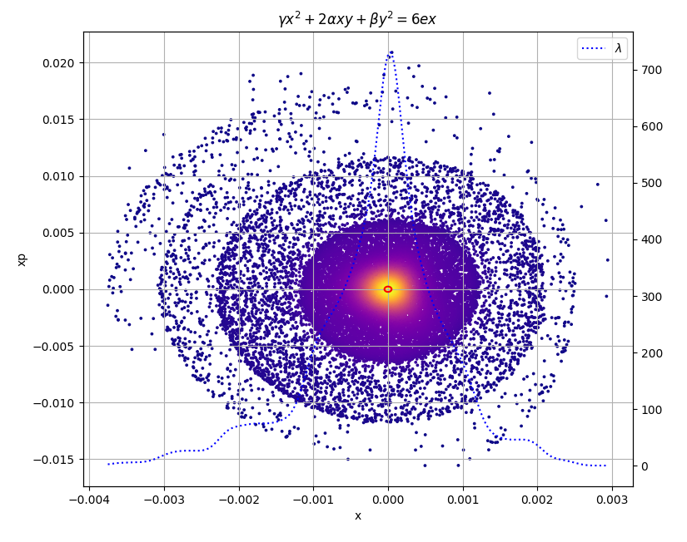
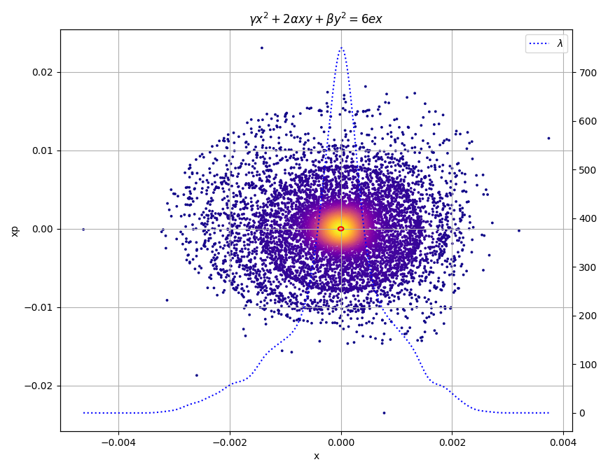
50 turn
100 turn
随着圈数增加，粒子会向外围扩散，在100多圈后尺寸趋于稳定
500 turn
1000 turn

Slide 5
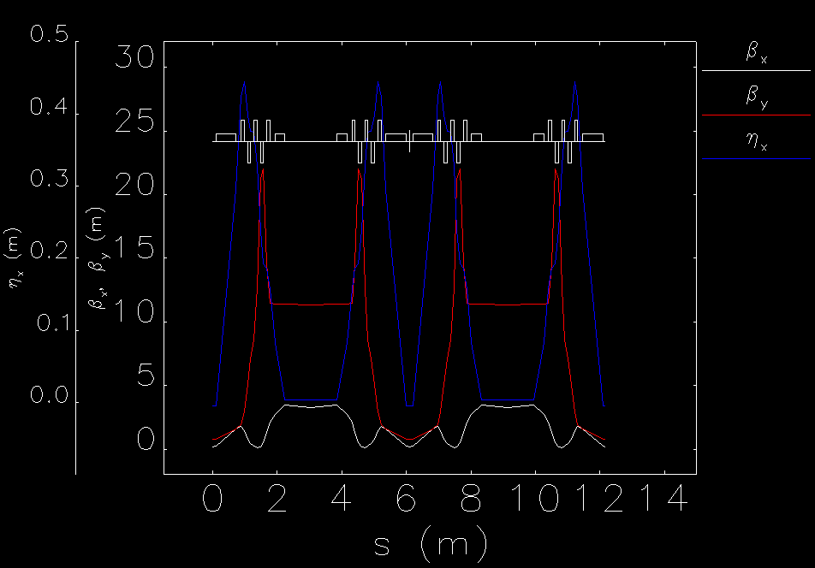
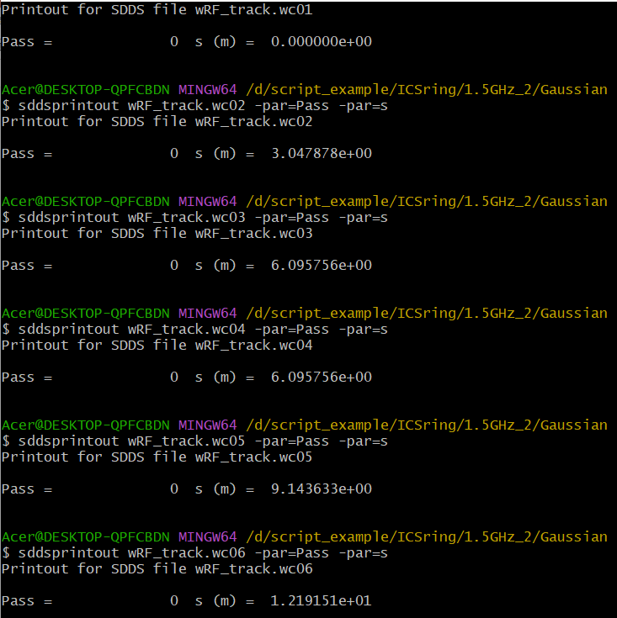

观察第一圈六个点的相空间演化
1
2
3；4
5
6
对应的twiss参数分别为：
1
2
3；4
5
6

Slide 6
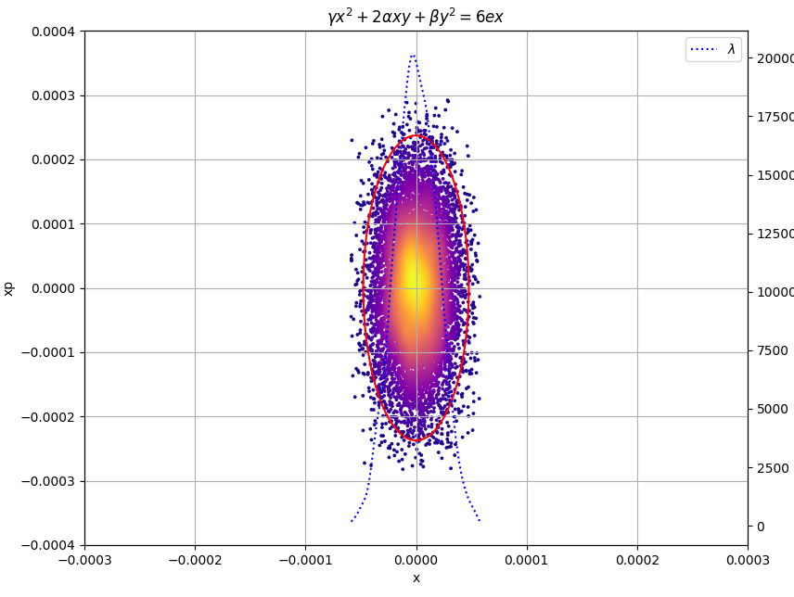
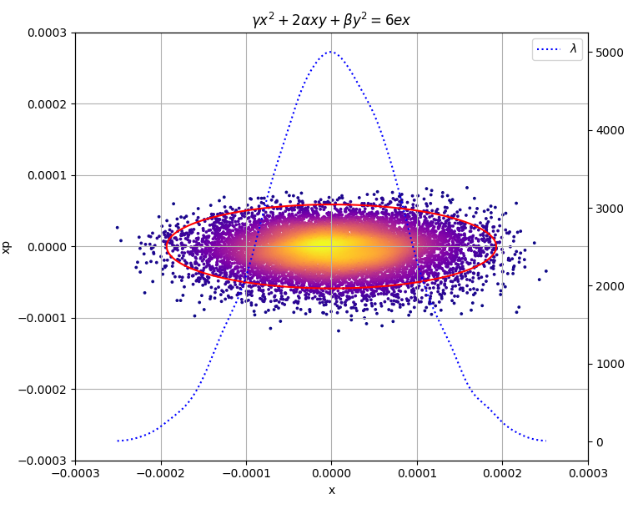
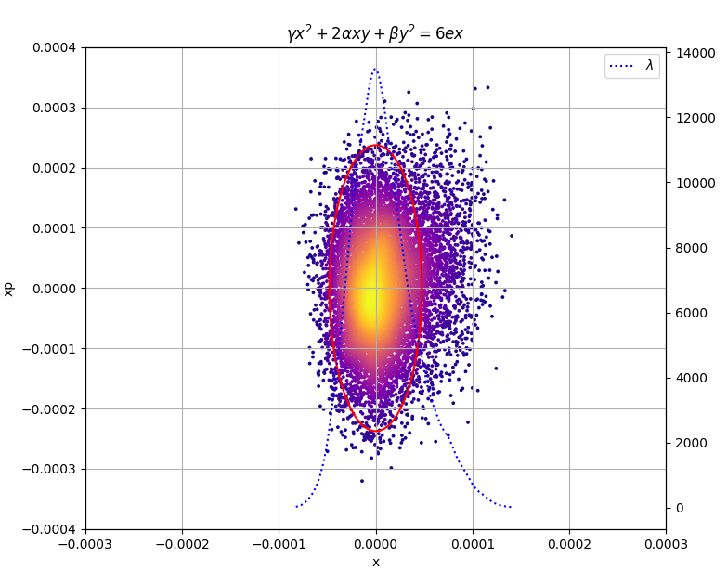
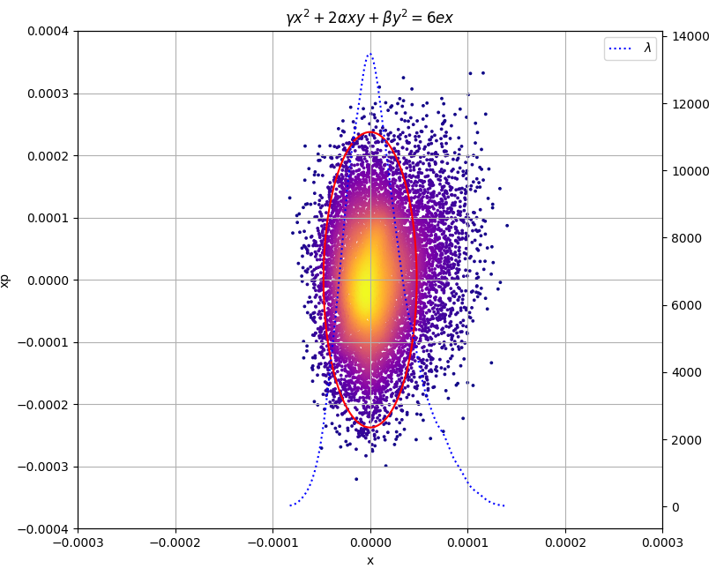
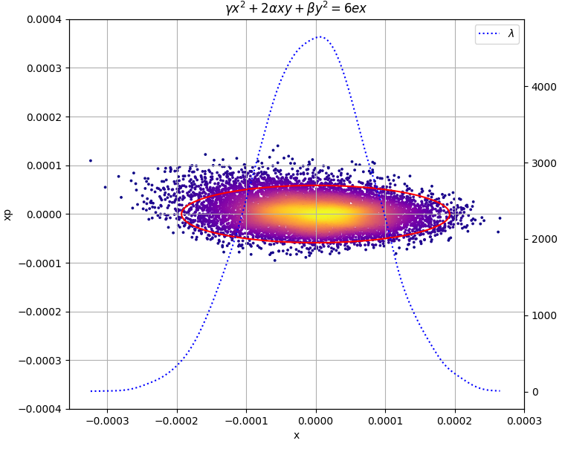
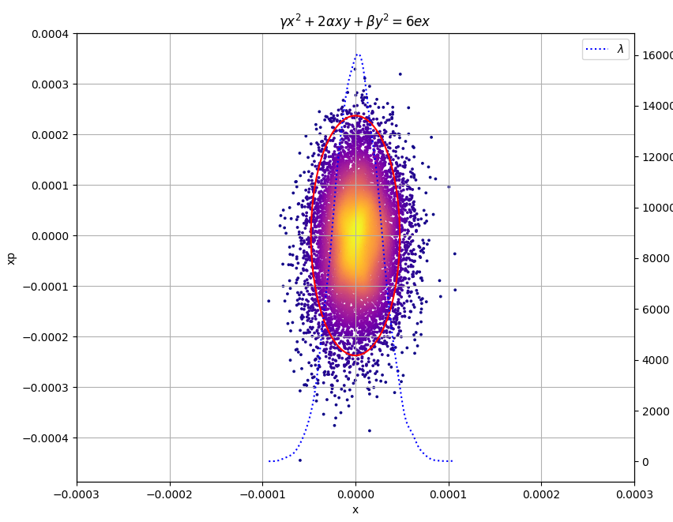
1
2
3
4
5
6
每经过一个cell，都会有一些粒子向更外围弥散

Slide 7
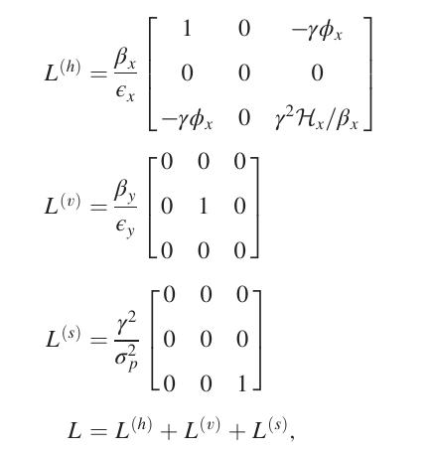
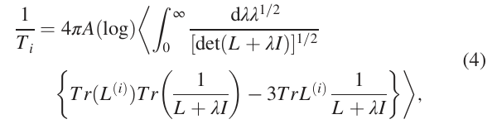
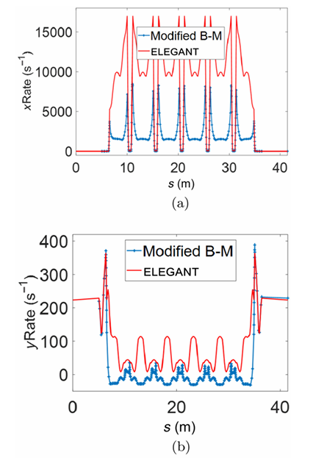
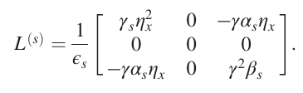
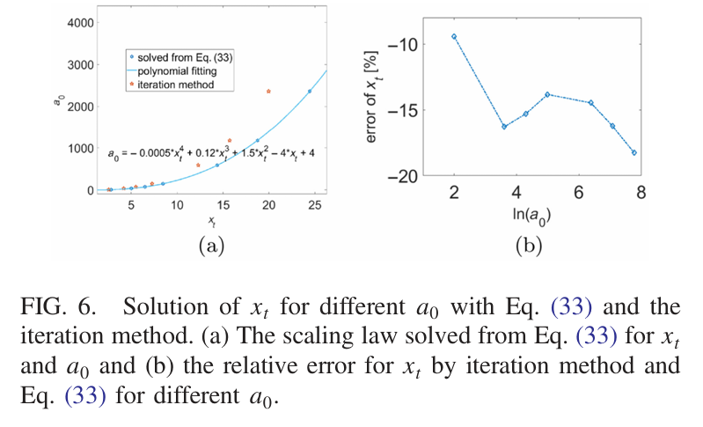
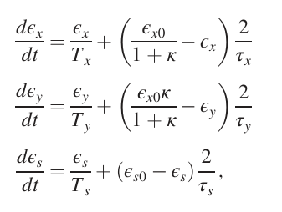
在原本迭代求解的基础上，考虑了一圈内纵向束长的变化
给出了一定条件下的等效发射度公式，不需要迭代求解

Slide 8
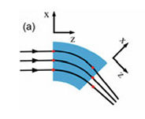
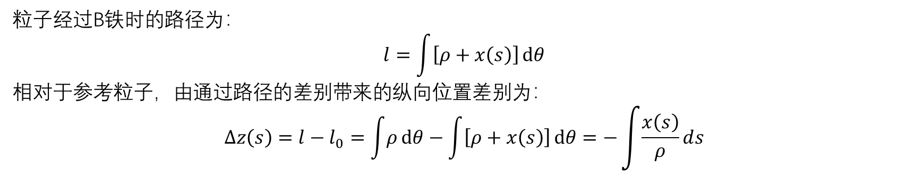

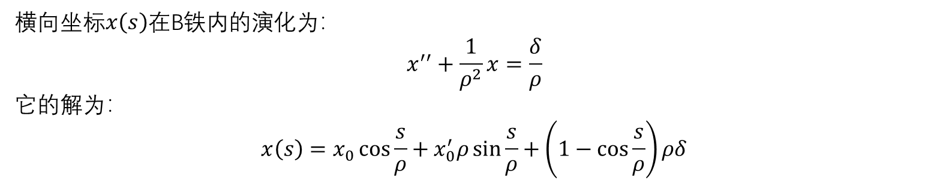
关于横-纵向耦合
粒子经过B铁时的路径为：
$$l=\int{\left[ρ+x\left(s\right)\right]ⅆθ}$$
相对于参考粒子，由通过路径的差别带来的纵向位置差别为：
$$Δz\left(s\right)=l−l_{0}=\int{ρⅆθ}−\int{\left[ρ+x\left(s\right)\right]ⅆθ}=−\int{\frac{x\left(s\right)}{ρ}ⅆs}$$
横向坐标$x\left(s\right)$在B铁内的演化为：
$$x^{′′}+\frac{1}{ρ^{2}}x=\frac{δ}{ρ}$$
它的解为：
$$x\left(s\right)=x_{0}\cos{\frac{s}{ρ}}+x_{0}^{′}ρ\sin{\frac{s}{ρ}}+\left(1−\cos{\frac{s}{ρ}}\right)ρδ$$
代入后有：
$$Δz\left(s\right)=−x_{0}\sin{\frac{s}{ρ}}−x_{0}^{′}ρ\left(1−\cos{\frac{s}{ρ}}\right)−\left(s−ρ\sin{\frac{s}{ρ}}\right)δ$$

Slide 9
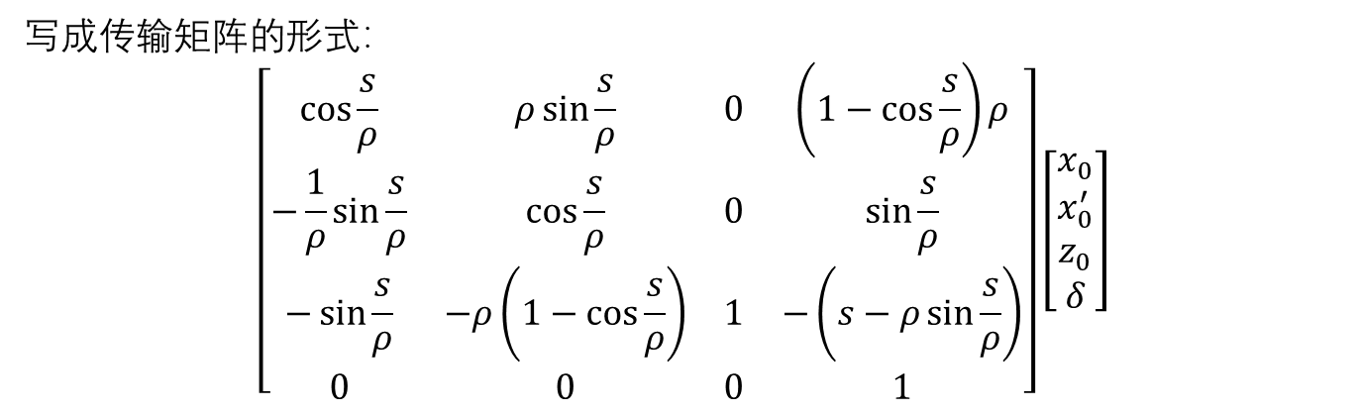
写成传输矩阵的形式：
$$\left[\begin{matrix}\cos{\frac{s}{ρ}} & ρ\sin{\frac{s}{ρ}} & 0 & \left(1−\cos{\frac{s}{ρ}}\right)ρ \\ −\frac{1}{ρ}\sin{\frac{s}{ρ}} & \cos{\frac{s}{ρ}} & 0 & \sin{\frac{s}{ρ}} \\ −\sin{\frac{s}{ρ}} & −ρ\left(1−\cos{\frac{s}{ρ}}\right) & 1 & −\left(s−ρ\sin{\frac{s}{ρ}}\right) \\ 0 & 0 & 0 & 1\end{matrix}\right]\left[\begin{matrix}x_{0} \\ x_{0}^{′} \\ z_{0} \\ δ\end{matrix}\right]$$
x和z相差2~3个数量级，如果一块B铁偏转15°， $\sin{\frac{s}{ρ}}\sim 0.25$，x方向对于z的影响，会比原本的z大1~2个数量级。
纵向位置的改变，本质是由于在B铁内走的路径不一样，速度依然都是光速。
只考虑单束团，色散区域的电荷密度减小了两个数量级，此时的集体效应是不是相对于短束长的时候可以忽略？色散区直接考虑多个束团重叠成coasting beam的情况？

